Slide 1
Определение тензора сейсмического момента событий акустической эмиссии при трехточечном изгибе мрамора
V Международная конференция
«Триггерные эффекты в геосистемах», 4-7 июня, 2019 г.
г. Москва
Пантелеев Иван Алексеевич
к.ф.-м.н.
снс лаборатории Термомеханики твердых тел ИМСС УрО РАН
Руководитель ЦКП «Исследование матералов и вещества» ПФИЦ УрО РАН

Slide 2
План доклада
Введение
Тензор сейсмического момента
Решение задач подготовительного этапа работы
Постановка эксперимента
Алгоритм уточнения и отбраковки решений механизмов событий АЭ
Выводы
2

Slide 3
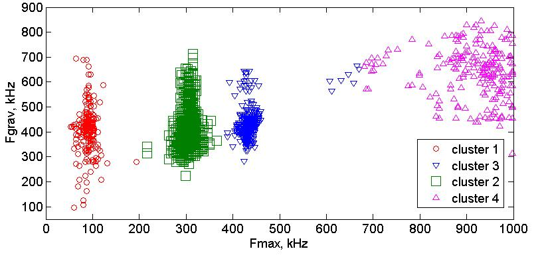
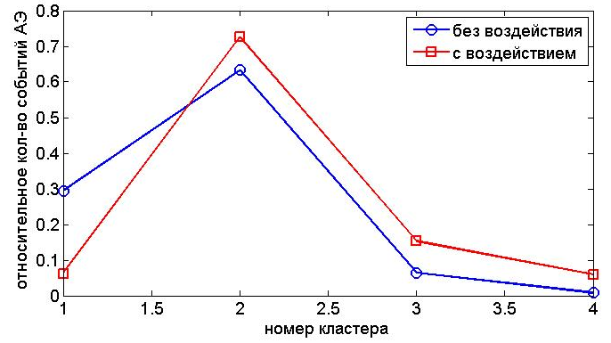
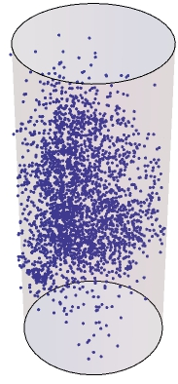
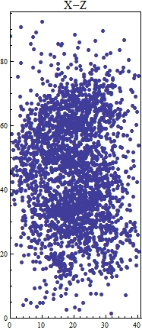
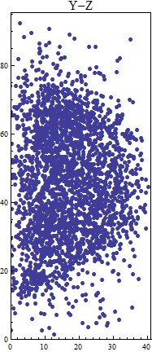
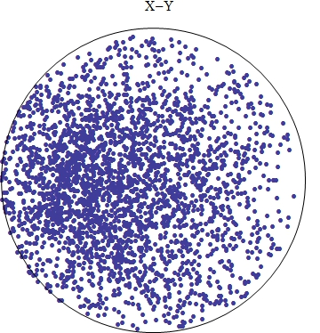
Введение
Влияние слабого электрического поля на процесс трещинообразования при одноосном сжатии гранита по данным акустической эмиссии
Рис.1. Зависимость медианной частоты импульсов АЭ от частоты максимума спектра.
Рис.2. Изменение относительного количества импульсов в кластерах импульсов АЭ при слабом воздействии
Рис. 3. Пространственное расположение источников импульсов акустической эмиссии, зарегистрированной в течение всего эксперимента в случае непрерывного воздействия.
3

Slide 4
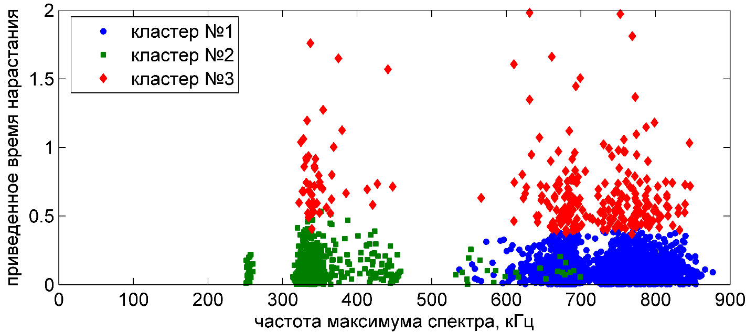
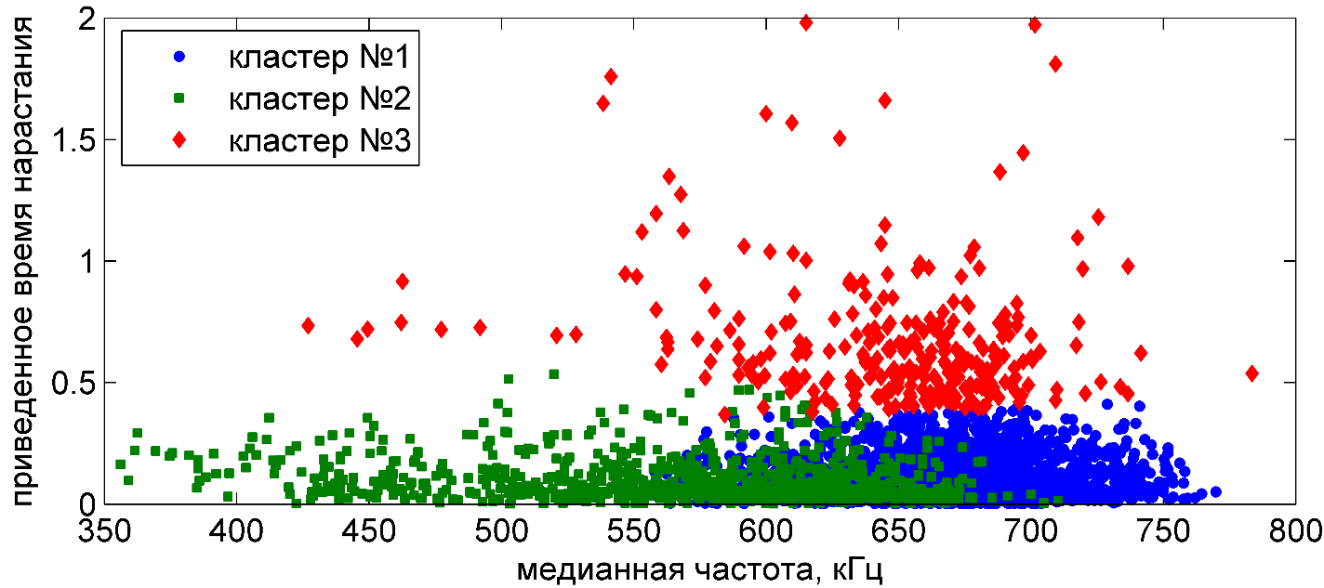
Введение
Пространственно-временные вариации акустической эмиссии в деформируемом граните при различных режимах вибровоздействия
Рис. 4. Разделение событий АЭ по кластерам в плоскости Ra-Fmax
Рис. 5. Разделение событий АЭ по кластерам в плоскости Ra-Fgrav
4

Slide 5
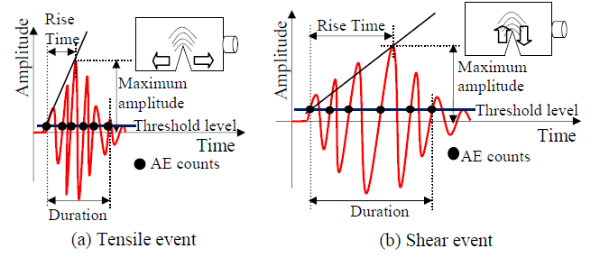
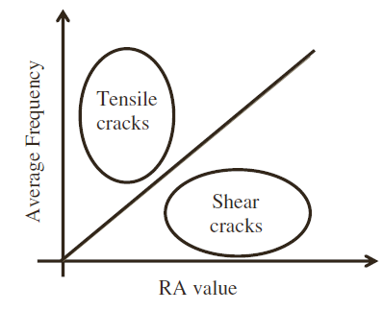
Введение
Пространственно-временные вариации акустической эмиссии в деформируемом граните при различных режимах вибровоздействия
Нормативный документ: JCMS-III B5706
RA = rise time / maximum amplitude, [ms/V];
AF = count / duration time, [kHz];
Ono K. Application Of Acoustic Emission For Structure Diagnosis // Diagnostyka - diagnostics and structural health monitoring. 2011. V. 2. N. 58. P. 3-18.
Ohtsu M., Isoda T., Tomoda Y. Acoustic emission techniques standardized for concrete structures // J. Acoustic Emission. 2007. V. 25. P. 21-32.
5

Slide 6
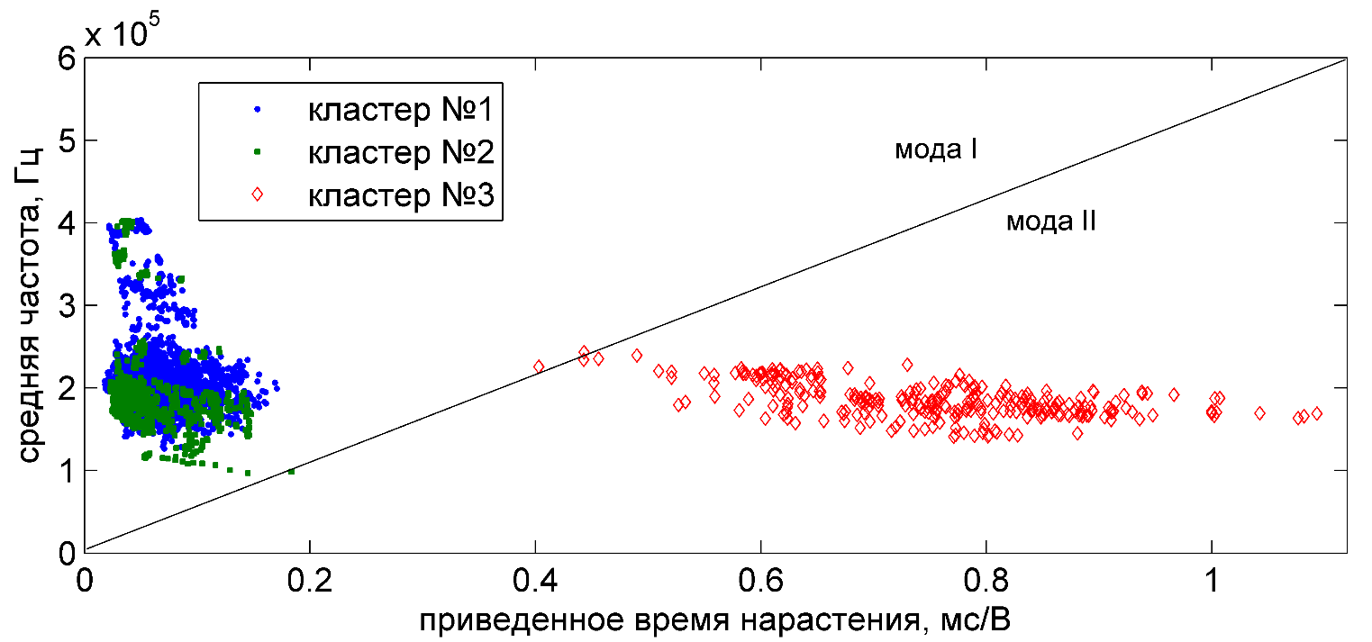
Введение
Пространственно-временные вариации акустической эмиссии в деформируемом граните при различных режимах вибровоздействия
Рис. 6. Разделение событий АЭ по кластерам в плоскости Faver/Ra
Таблица 1. Классификация найденных кластеров
Номер кластера | Параметрические признаки
1 | Высокочастотные события с широким диапазоном по энергии, источники – преимущественно трещины нормального отрыва
2 | Низкочастотные события с широким диапазоном по энергии, источники – преимущественно трещины нормального отрыва
3 | Слабо- и среднее-энергетические события, источники – преимущественно трещины сдвига
6

Slide 7
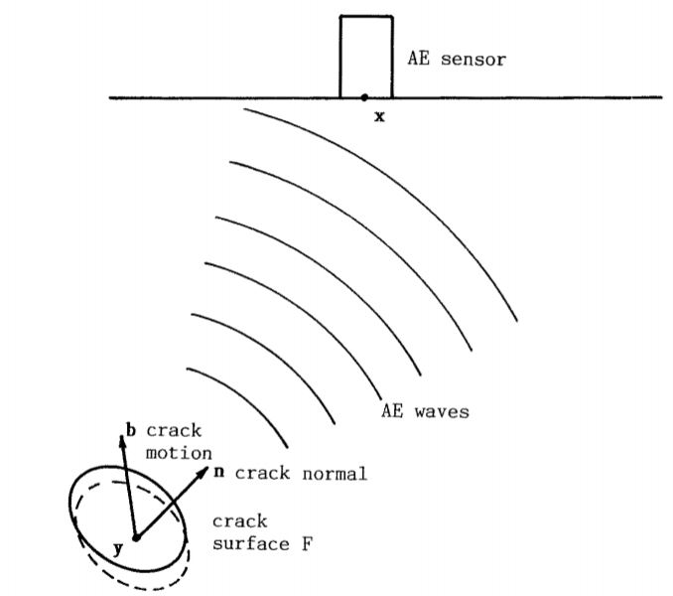
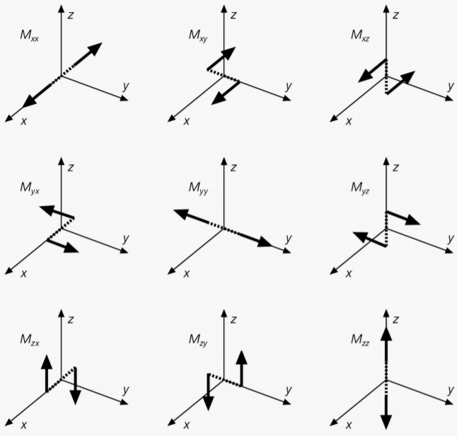
Введение
ВОПРОС: Каковы механизмы источников акустической эмиссии, инициируемых воздействием слабых физических полей???
Aki K., P.G. Richards Quantitative seismology: Theory and Methods, Vols. I and II, W. H. Freeman, New York, 1980.
Тензор сейсмического момента
(1)
Рис. 7. Генерация упругих волн одиночной трещиной
Рис. 8. Девять пар сил для описания силового эквивалента произвольно ориентированного разрыва
7

Slide 8
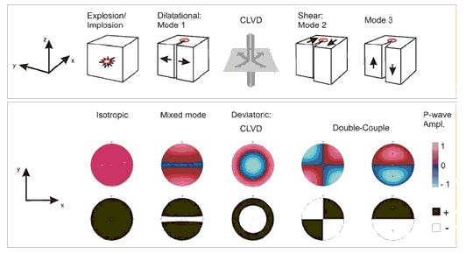
Тензор сейсмического момента
Декомпозиция тензора сейсмического момента
(2)
8

Slide 9
Анализ механизмов источников АЭ
Цель исследования: программно-аппаратная реализация метода восстановления компонент тензора сейсмического момента событий акустической эмиссии и его апробация на модельном эксперименте.
Задачи подготовительного этапа работы:
прецизионное определение времени вступления P-волны;
трехмерная локация источников акустической эмиссии;
абсолютная калибровка преобразователей акустической эмисссии.
Задачи основного этапа работы:
программная реализация алгоритма восстановления тензора сейсмического момента;
разработка и реализация алгоритмов уточнения механизма источника АЭ и выбраковки неустойчивый решений;
апробация разработанного подхода на модельном эксперименте.
9

Slide 10
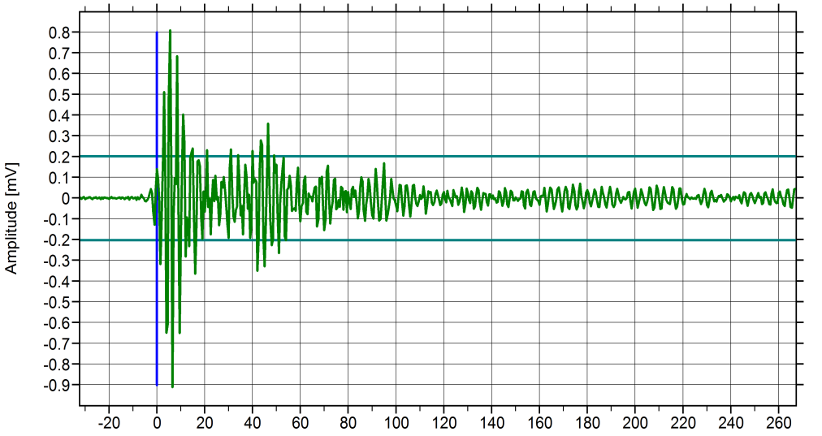
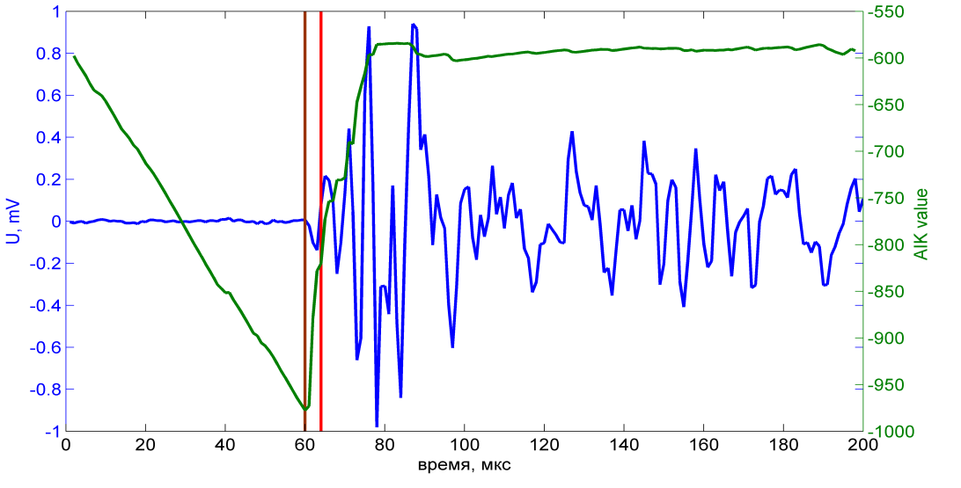
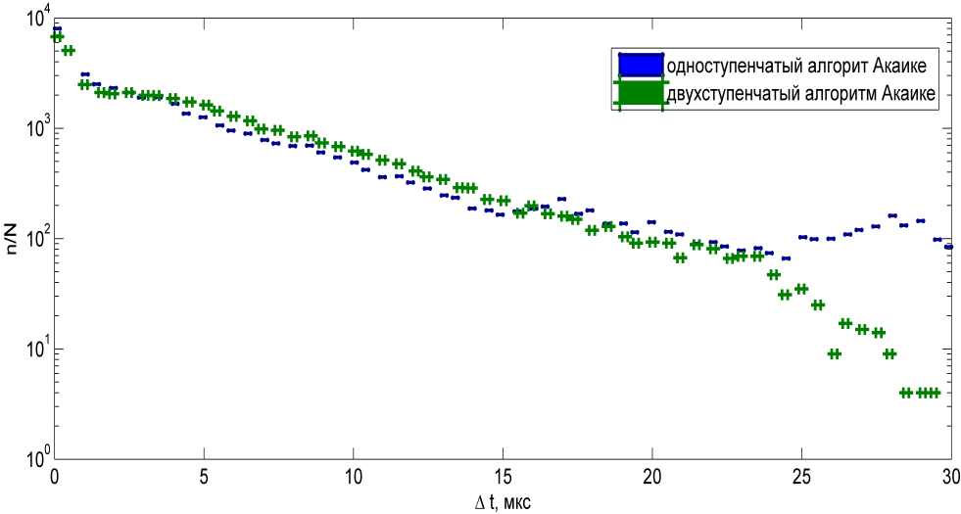
1. Сравнение методов автоматического определения времен вступления Р-волн в записях акустической эмиссии
Рис. 9. Волновая форма одиночного импульса акустической эмиссии
Рис. 10. Совмещенные волновая форма и зависимость классического критерия Акаике
Рис. 11. Гистограммы разности времен вступления, вычисленных по классическому и двухступенчатому критерию Акаике, и времени вступления, вычисленному по пересечению порога дискриминации
10

Slide 11
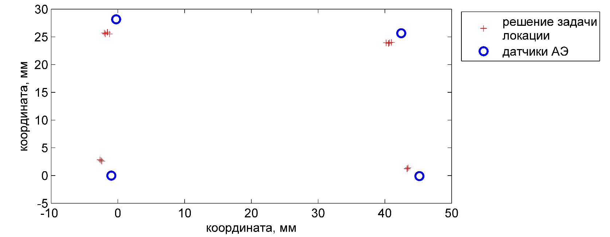
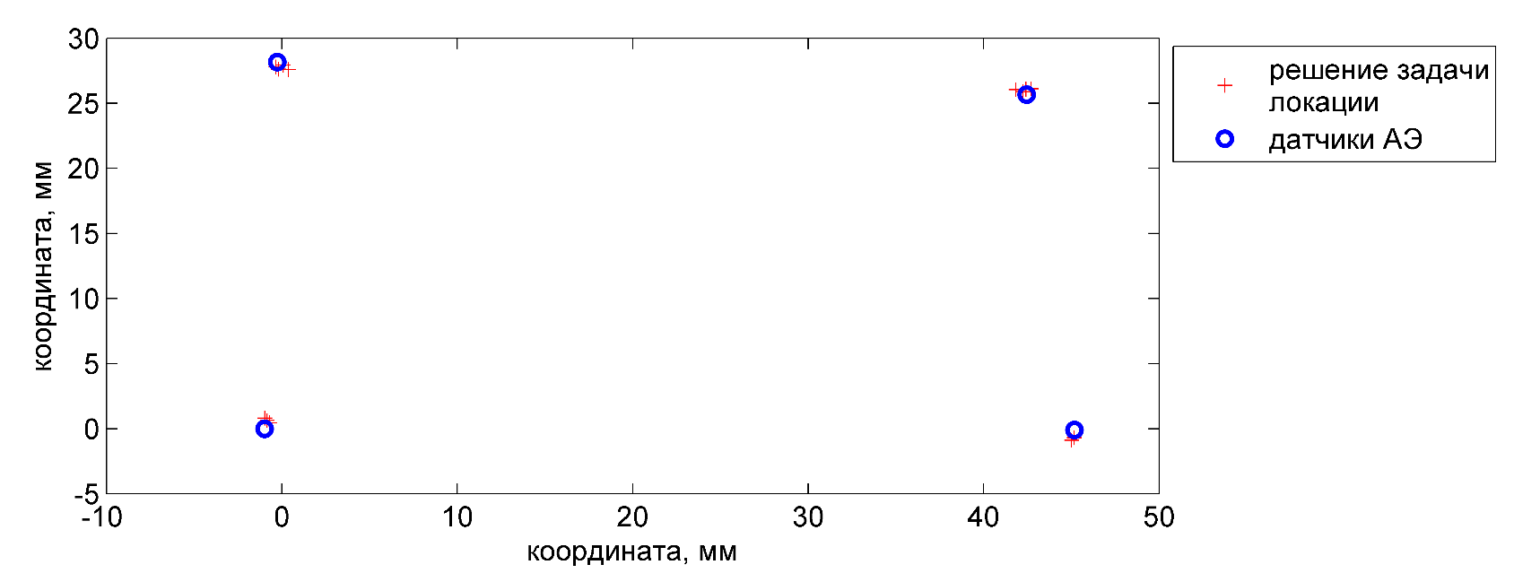
2. Двухступенчатый метод уточнения решения задачи плоскостной локации источников АЭ.
Рис. 12. Результат решения задачи локации источников АЭ на плоскости для случая, когда по очереди каждый их четырех датчиков АЭ является источников модельного сигнала.
Рис. 13. Результат решения задачи локации источников АЭ на плоскости для случая, когда по очереди каждый их четырех датчиков АЭ является источников модельного сигнала.
Panteleev I., Beltyukov N., Pankov I., Kostina A. Two-Stage Method for the Accurate Solution to the Plane Problem of Acoustic Emission Source Location // AIP Conference Proceedings. 2018. 2053, 040070.
11

Slide 12
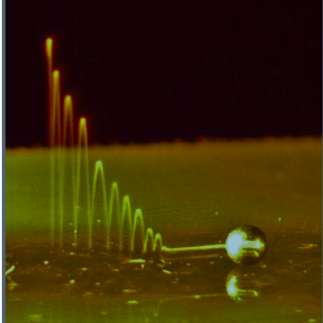
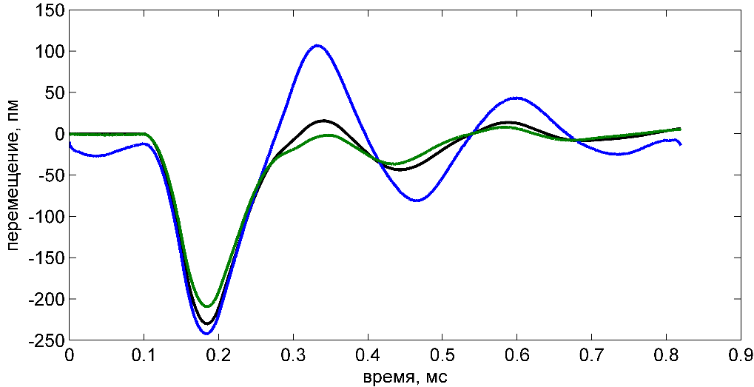
3. Сравнение двух методов абсолютной калибровки датчиков акустической эмиссии.
G. Mc Laskey, S. Glaser Acoustic emission sensor calibration for absolute source measurements // J Nondestruct Eval. 2012. 13. P. 157-168
Рис. 14. Результаты восстановления временной функции перемещения в точке падения шара (черная кривая – теоретическое перемещение) по зарегистрированным сигналам АЭ (синяя и зеленая кривые).
12

Slide 13
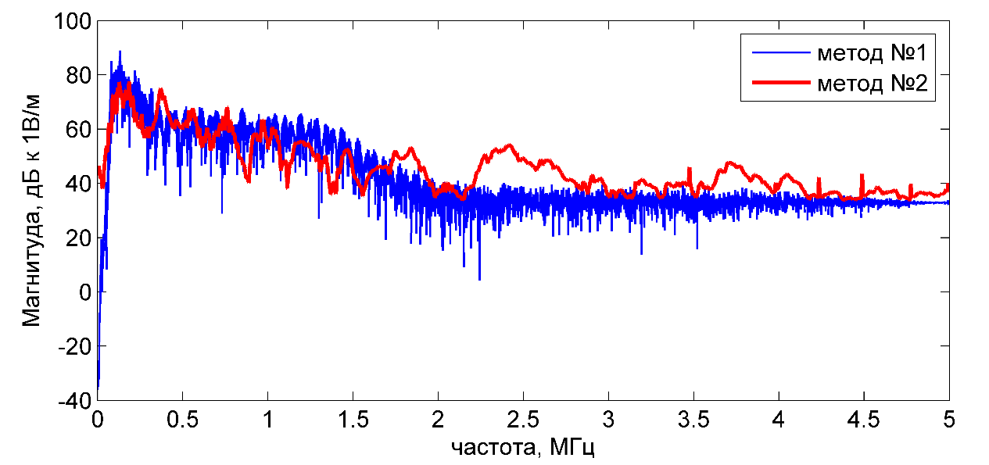
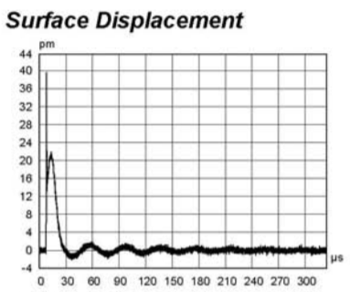
3. Сравнение двух методов абсолютной калибровки датчиков акустической эмиссии.
S. Lazarev, A. Mozgovoi, A. Vinogradov, A. Lazarev, A. Shvedov Electromagnetic method of elastic wave excitation for calibration of acoustic emission sensors and apparatus // J. Acoustic Emission. 2009. V. 27. P. 212-223.
Генератор MSAE-UCA-01
Рис. 15. Сравнение АЧХ передаточных функций, полученных методом модельного источника (синяя кривая) и с использованием генератора MSAE-UCA-01 (красная кривая).
13

Slide 14
Трехточечный изгиб мрамора
135 mm
Lon (y)
Depth (z)
35х35 mm
Lat (x)
(0,0,0)
ПАЭ #3
ПАЭ #4
110 mm
ПАЭ #2
ПАЭ #1
60 mm
Плоскости размещения ПАЭ
Нагружающая машина: Shimadzu AG-X Plus 30 kN.
Скорость нагружения: 15 мкм/мин.
Система регистрации акустической эмиссии:
Amsy-6 Vallen.
Предусиление: 34дБ;
Количество ПАЭ: 8;
Частотный диапазон ПАЭ: 300-800 кГц;
Порог дискриминации: 47.1 дБ;
Частота дискретизации: 10 МГц.
14

Slide 15
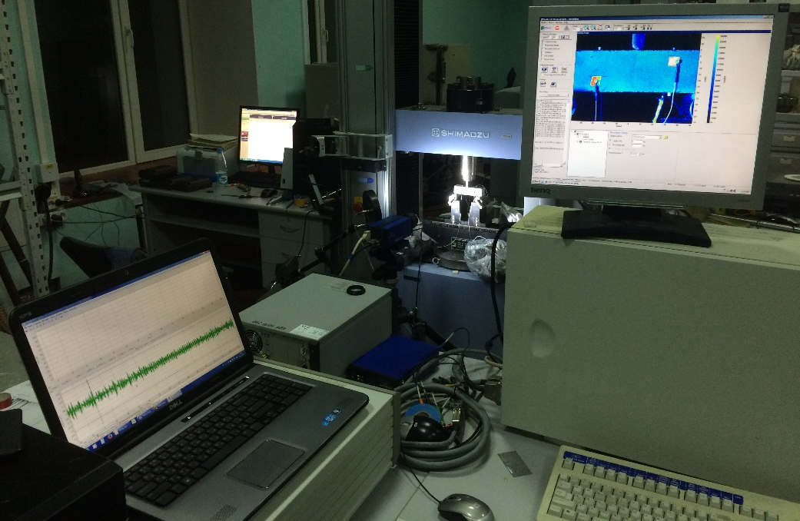
Трехточечный изгиб мрамора
Мрамор Коелга
Россия, Челябинская обл.
предел прочности при сжатии – 83.7 МПа; удельный вес – 2.74 г/см³;
пористость – 1.6 %;
водопоглощение – 0.23 %.
Рис. 16. Фотография деформируемого образца мрамора с используемым оборудованием для регистрации акустической эмиссии и полей деформации на боковой поверхности образца.
15

Slide 16
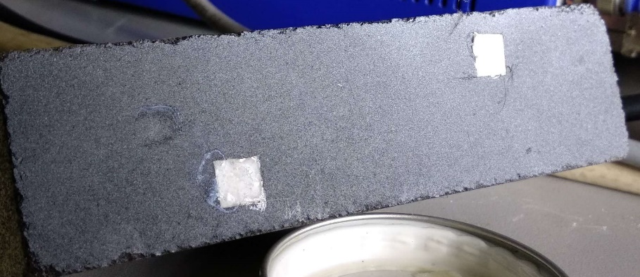
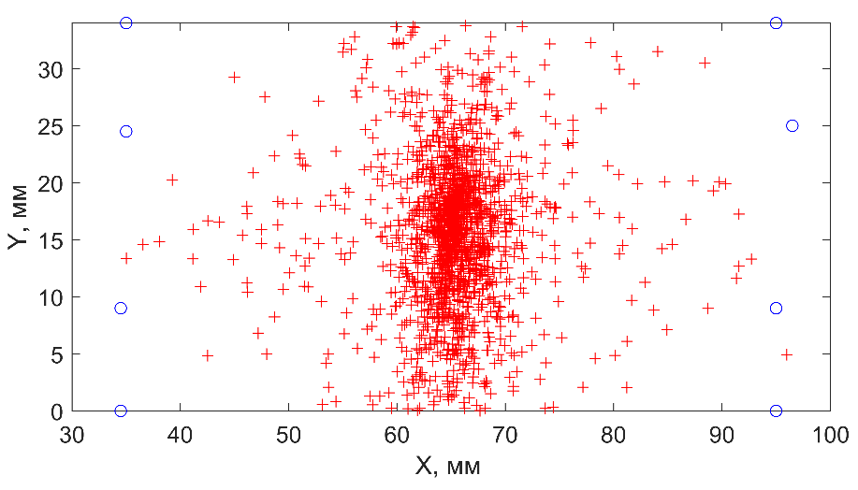
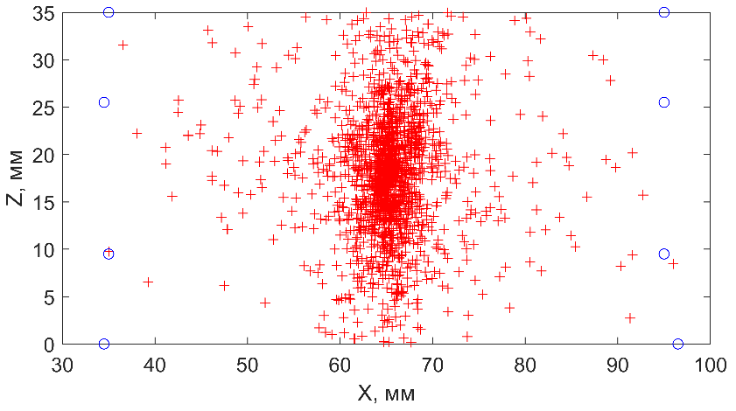
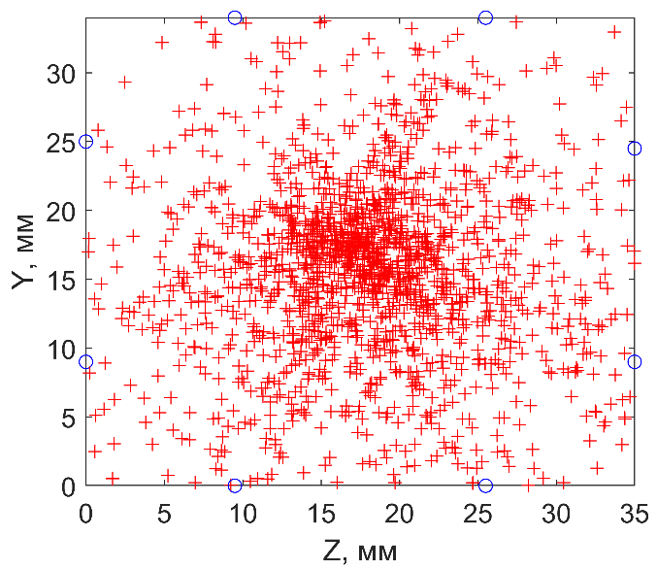
Трехточечный изгиб мрамора
(а)
(б)
(в)
Рис. 17. Результаты решения трехмерной задачи локации: местоположение источников АЭ в плоскости Х-У (а), Х-Z (б) и Y-Z (в).
16

Slide 17
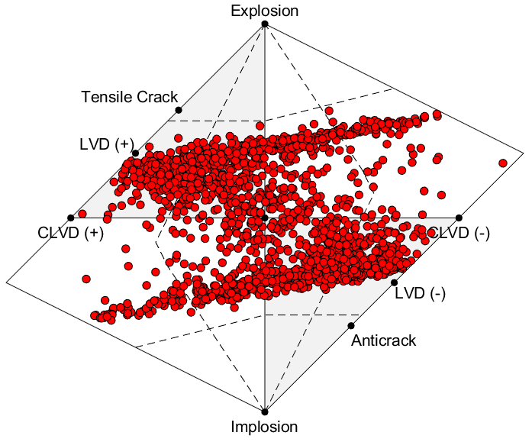
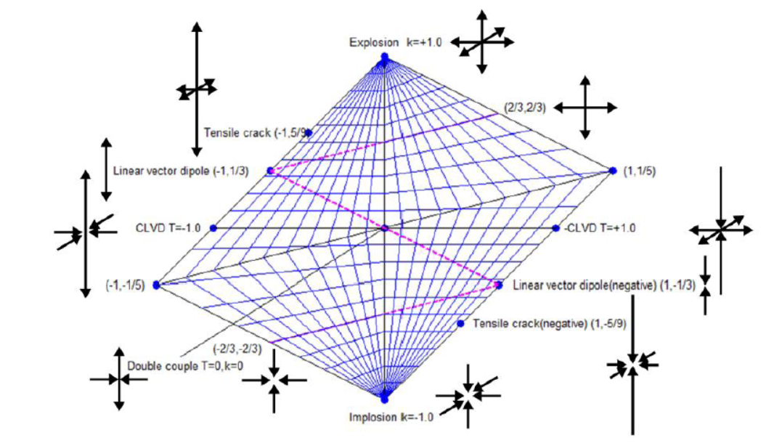
Результаты определения механизмов АЭ
G. Kwiatek, P. Martínez-Garzón, M. Bohnhoff. HybridMT: A MATLAB/Shell Environment Package for Seismic Moment Tensor Inversion and Refinement // Seismological Research Letters. 2016. V. 87 (4). P. 964-976.
Всего событий АЭ с найденными механизмами – 1669.
Рис. 18. Диаграмма Хадсона с решением задачи определения механизмов источников АЭ.
Hudson, J.A., Pearce, R.G., Rogers, R.M. (1989). Source Type Plot for Inversion of the Moment Tensor, Journal of geophysical research, 1989(94): 765-774
17

Slide 18
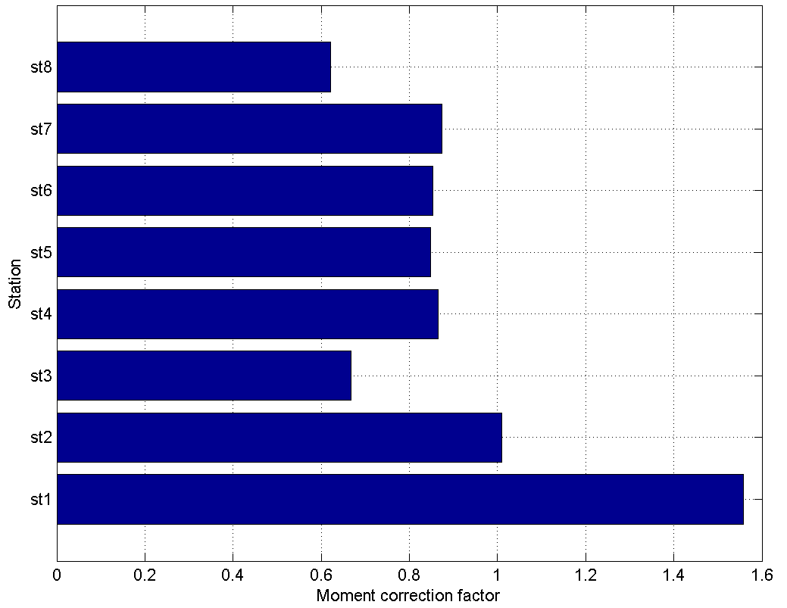
4-ступенчатый алгоритм уточнения механизма источника АЭ
1 Этап: Уточнение решения на основе гибридного алгоритма инверсии тензора сейсмического момента.
Суть алгоритма: итеративное уточнение амплитуд Р-волн, зарегистрированных различными датчиками в антенне, для минимизации невязки между найденным решением (смещением на конкретном датчике) и теоретическим рассчитанным.
Применение итеративного метода позволяет скорректировать найденное решение на систематическую ошибку в определении механизма источников, расположенных в кластере (близко друг к другу), вызванную внешним шумом, качеством акустического контакта между датчиками и материалом, локальными неоднородностями на траектории распространения волны.
Рис. 19. Найденные поправочные коэффициенты для амплитуд волн, регистрируемых различными ПАЭ.
Andersen L.M. (2001) A relative moment tensor inversion technique applied to seismicity induced by mining, Univ. of th Witwatersand, Johannesburg
18

Slide 19
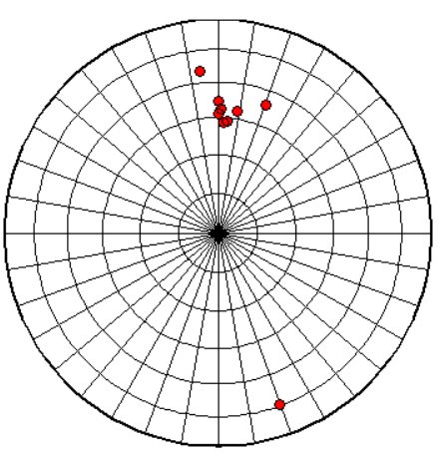
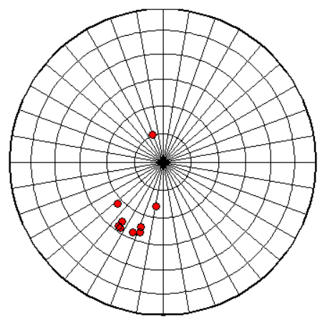
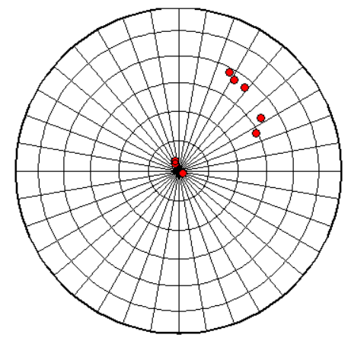
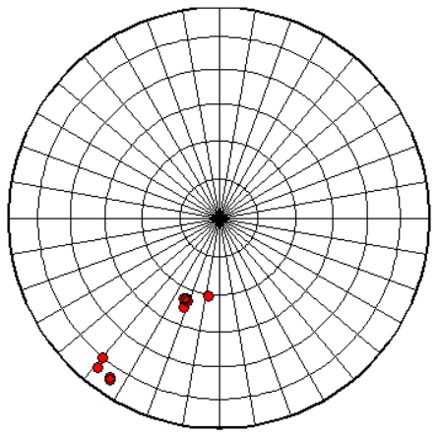
4-ступенчатый алгоритм уточнения механизма источника АЭ
2 Этап: Определение вариаций углов P и Т осей при исключении из расчетов механизмов источников АЭ одного из ПАЭ.
Критерий: минимум 5 определений положения осей P и Т должны находиться в секторе ± 15⁰ по каждому из углов.
P-axis
T-axis
Удовлетворяет критерию
Не удовлетворяет критерию!
Итого событий АЭ – 557
19

Slide 20
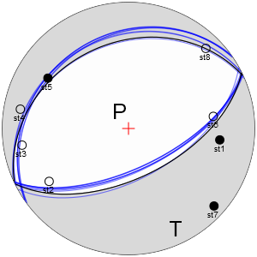
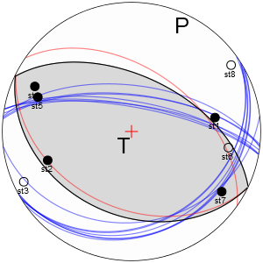
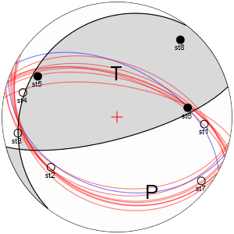
4-ступенчатый алгоритм уточнения механизма источника АЭ
3 Этап: Определение вариаций углов простирания и падения нодальных плоскостей при исключении из расчетов механизмов источников АЭ одного из ПАЭ.
Критерий: минимум 5 определений пар углов должны находиться в секторе ± 5⁰.
event # 1649
event # 1649
event # 6769
Рис. 20. Стереограммы механизмов источников АЭ (проекция на нижнюю полусферу), удовлетворяющие заданному критерию
Итого событий АЭ – 377
4 Этап: Определение преобладающих решений механизмов источника АЭ.
20

Slide 21
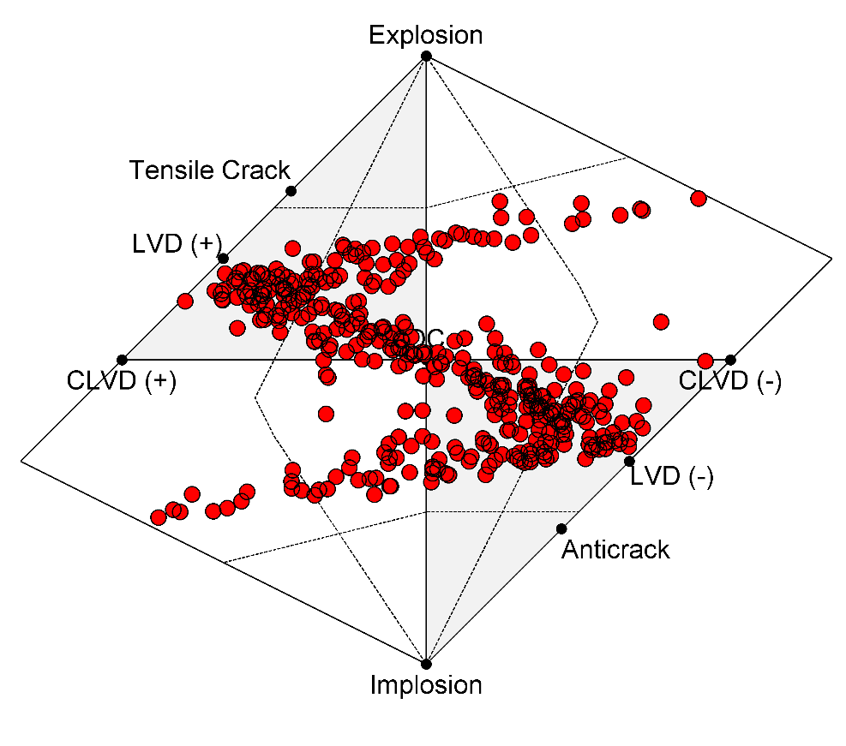
Итоговые механизмы источников АЭ
Рис. 21. Диаграмма Хадсона с итоговым решением задачи определения механизмов источников АЭ.
21

Slide 22
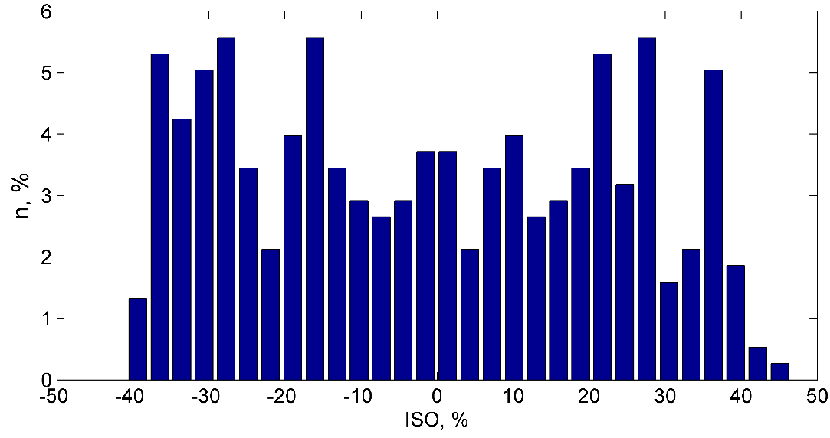
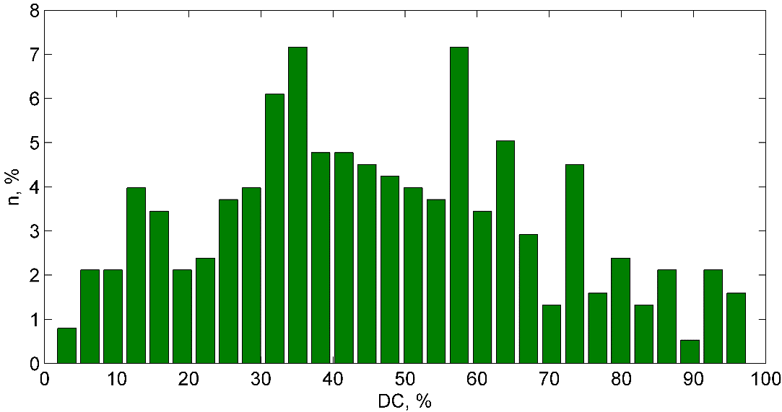
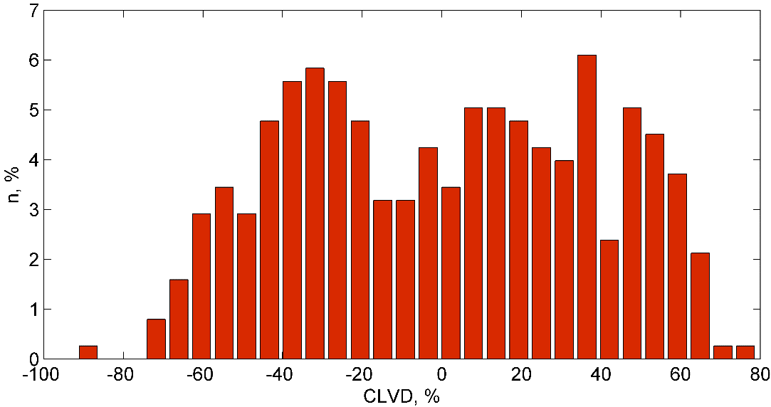
Итоговые механизмы источников АЭ
Рис. 23. Распределение относительных величин ISO компонент найденных решений.
Рис. 24. Распределение относительных величин DC компонент найденных решений.
Рис. 25. Распределение относительных величин CLVD компонент найденных решений.
22

Slide 23
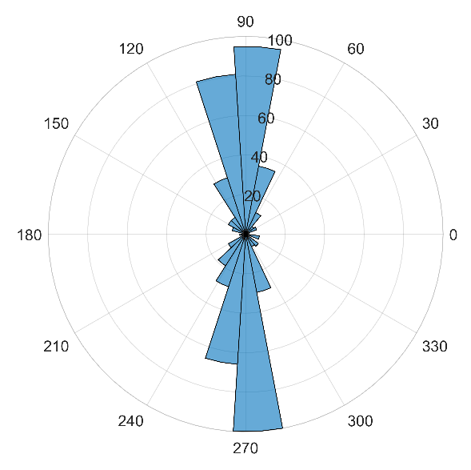
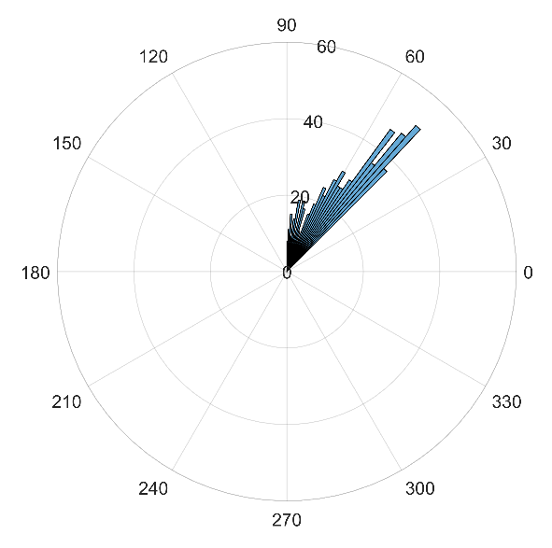
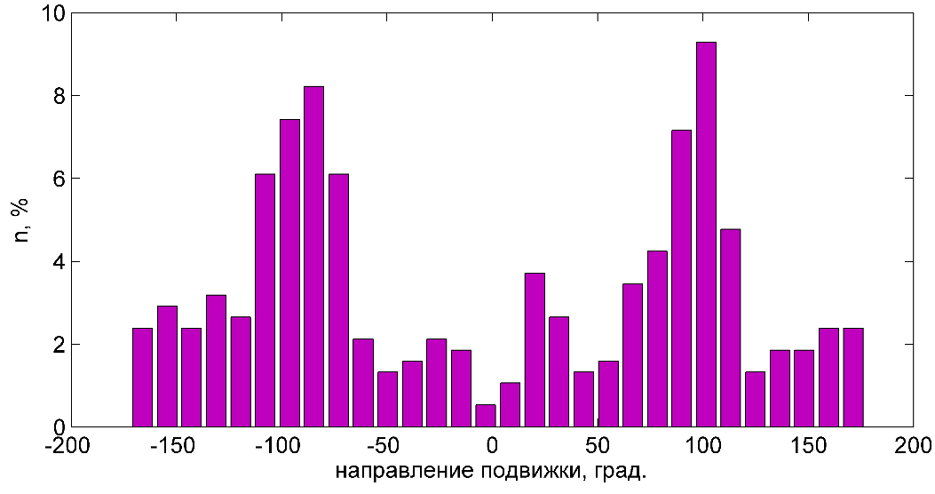
Итоговые механизмы источников АЭ
Рис. 26. Распределение углов простирания для одной из нодальных плоскостей.
Рис. 27. Распределение углов погружения для одной из нодальных плоскостей.
Рис. 28. Распределение направлений подвижки для одной из нодальных плоскостей.
23

Slide 24
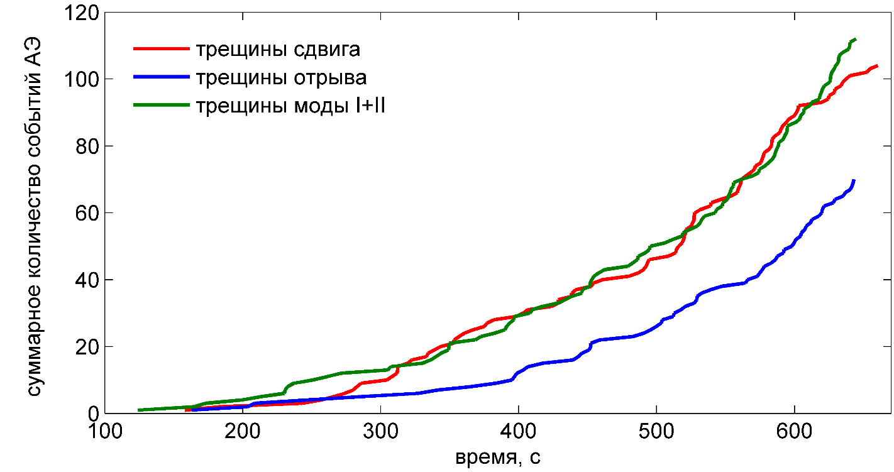
Итоговые механизмы источников АЭ
Рис. 29. Изменение количества источников АЭ различных типов с течением времени
Таблица 2. Классификация источников АЭ
Тип | Признаки | Тип источника АЭ
1 | DC > 60% | Трещина сдвига (мода II)
2 | DC < 40%, CLVD+ISO>60% | Трещина отрыва (мода I)
3 | 40% < DC < 60% | Трещина смешанного типа (мода I+II)
24

Slide 25
Выводы
Проведена серия экспериментов по трехточечному изгибу образцов мрамора месторождения Коелга с регистрацией акустической эмиссии антенной из восьми датчиков. В результате проведенных экспериментов показано, что возникающие трещины характеризуются нецентральным расположением относительно точки приложения нагрузки и сложной геометрией (существенно отличающейся от плоской).
Проведена программная реализация алгоритма восстановления компонент тензора сейсмического момента (в абсолютных величинах) для трехмерного случая (произвольного расположения источников акустической эмиссии в трехмерном пространстве). Разработанный программный комплекс базируется на протестированных и отлаженных алгоритмах: трехмерной локации источников акустической эмиссии (USBM метод) с двухстадийным уточнением решения, процедуре определения момента вступления P-волны с использованием классического информационного критерия Акайке, процедуре деконволюции волновой формы для определения амплитуды P-волны.
Предложен 4-ступенчатый алгоритм уточнения механизмов источников АЭ, основанный на гибридном алгоритме инверсии тензора сейсмического момента, проверки устойчивости решения для Р, Т осей и углов нодальных плоскостей при исключении из расчетов одного из ПАЭ.
В результате анализа и уточнения механизмов АЭ показано, что при трех-точечном изгибе мрамора преобладают сдиговые трещины и трещины смешанного типа. Полученные распределения событий АЭ по углам простирания, погружения и направления подвижки качественно соответствуют геометрии магистральной трещины.
26

Slide 26
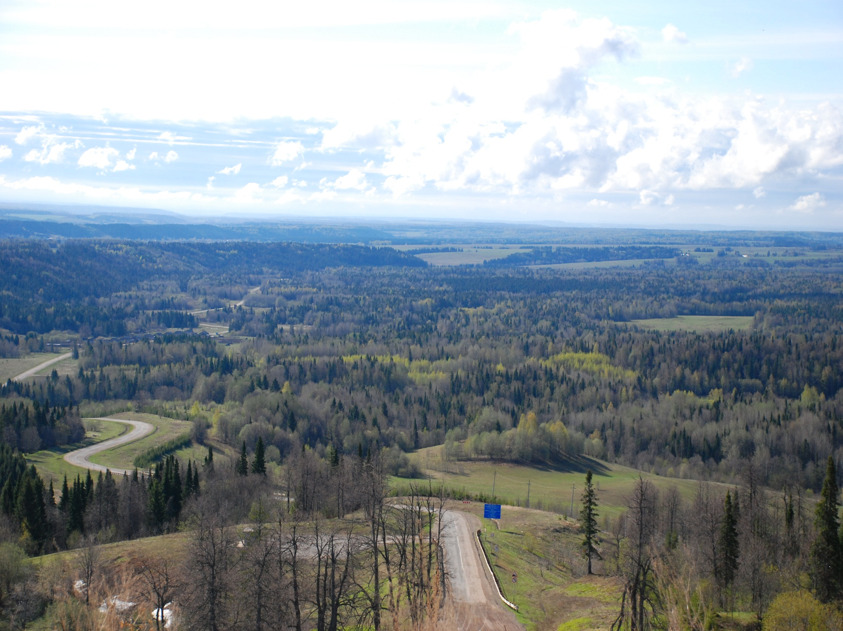
СПАСИБО ЗА ВНИМАНИЕ !!!
СПАСИБО ЗА ВНИМАНИЕ!!
31

